Slide 1
BEWÄHRTE PRAKTIKEN ZUM
SCHNEIDEN, SCHLEIFEN UND SCHMIRGELN

Slide 2
VORWORT (FÜR LEHRKRAFT)
Als Teil der Schulung zur Umsetzung der NEPSI bewährten Praktiken hat NEPSI eine Reihe an Lehrmaterial entwickelt.
Jedes PowerPoint-Schulungspaket behandelt ein Thema, das für Arbeitskräfte in allen Branchen relevant ist, die Materialien verwenden, die kristalline Kieselsäure enthalten. Die Pakete informieren über die mit dem Thema verbundenen Risiken der Staubbelastung sowie über bewährte Praktiken und Maßnahmen, die zu deren Verringerung dienen. Ziel der Schulung ist es, die Arbeitskräfte zu informieren und zu schulen, damit sie die Sicherheitsmaßnahmen effektiv anwenden und die Belastung durch lungengängiges kristallines Siliziumdioxid (RCS) am Arbeitsplatz reduzieren können.
Verwenden Sie die leere Vorlage und die Platzhalter, um diesem Schulungspaket bei Bedarf zusätzliche Informationen hinzuzufügen.

Slide 3
BITTE BEACHTEN
Die Informationen in dieser PowerPoint-Schulung sind lediglich von beratendem und informativem Charakter. Es handelt sich nicht um eine Norm oder Vorschrift und die Schulung schafft weder neue rechtliche Pflichten noch ändert sie bestehenden Pflichten, die durch die Gesetzgebung und Politik vorliegen.

Slide 4
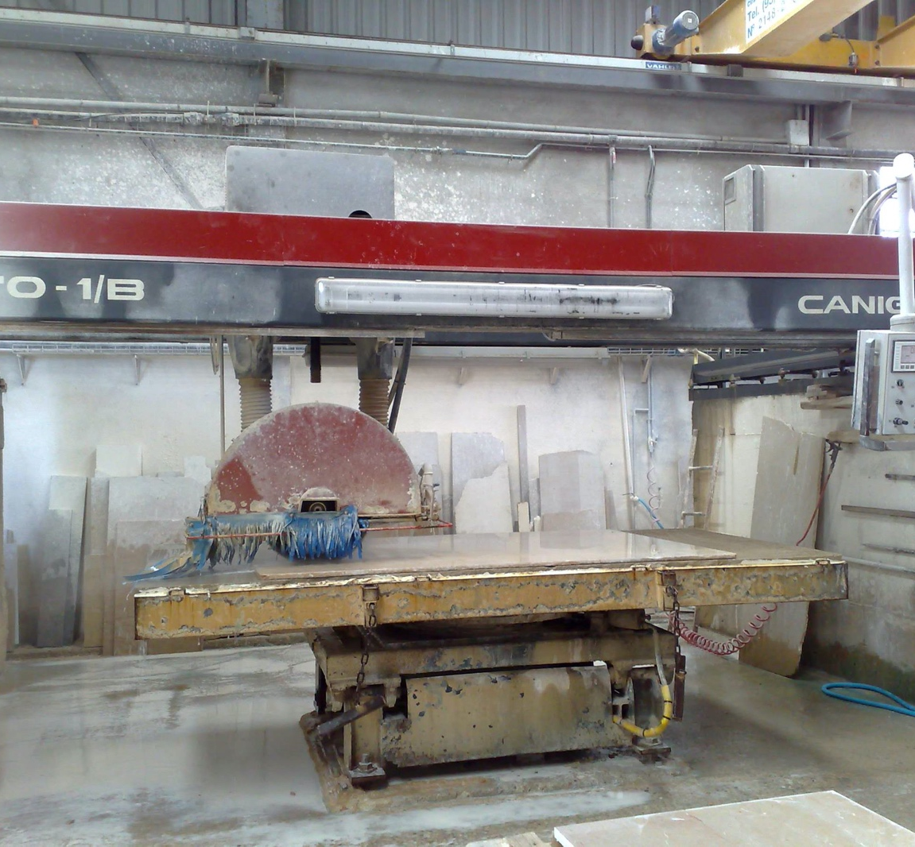
EINLEITUNG
Zu lernen sich vor arbeitsbedingten Gesundheitsgefahren zu schützen, ist Priorität.
In dieser PowerPoint-Schulung erfahren Sie mehr über:
Gesundheitsrisiken im Zusammenhang mit hochenergetischen industriellen Prozessen, die zu Belastung durch Staub von alveolengängigem kristallinem Siliziumdioxid (RCS) führen können
Bewährte Praktiken beim Schneiden, Schleifen und Schmirgeln
Text für Lehrkraft zum Ausfüllen – wenn Sie eine spezielle Folie hinzugefügt haben, fügen Sie einen kurzen Überblick über das kontextbezogene Material ein
Notes:
Eine übermäßige Belastung durch alveolengängiges kristallines Siliziumdioxid (RCS) kann langfristig zu ernsthaften Gesundheitsproblemen führen. Aus diesem Grund ist es wichtig, dass alle Arbeitnehmer bewährte Praktiken kennen, die die Belastung durch Quarzstaub begrenzen oder eliminieren.
Diese Schulung beinhaltet Empfehlungen zum Schneiden, Schleifen und Schmirgeln von Materialien, die kristalline Kieselsäure enthalten.

Slide 5

TECHNIKEN ZUR STAUBMINIMIERUNG
GUTE HYGIENE / SAUBERKEIT
Das Waschen der Arbeitskleidung und das Aufsaugen von Staub, der bei der Arbeit entsteht, verhindert, dass sich mit der Zeit Staub ansammelt – ein sauberer Arbeitsplatz ist ein sicherer Arbeitsplatz.
WASSER
Wenn Sie Wasser in Ihre Prozesse integrieren, verhindern Sie, dass Staub in die Luft gelangt, indem Sie die Partikel mit Wasser auffangen.
Schneid-, Schleif- und Schmirgelprozesse können mit den fünf wichtigsten Techniken zu Staubminimierung optimiert werden.
SCHUTZAUSRÜSTUNG
PSA (z.B. Gesichtsmasken) schützt vor Staub, wenn alle anderen Kontrollmaßnahmen nicht ausreichen, um das Risiko zu minimieren.
EINHAUSUNG
Die Durchführung von RCS-produzierenden Prozessen in einer geschlossenen Umgebung verhindert die Staubbelastung direkt an der Quelle.
ABSAUGUNG / BELÜFTUNG
Fangen Sie RCS direkt an der Quelle ein, bevor wir ihm ausgesetzt sind und tauschen Sie kontaminierte Luft mit sauberer Luft aus.

Slide 6


DIE RISIKEN BEI DIESER TÄTIGKEIT
Diese Tätigkeit kann sehr staubig sein.
Langfristige Belastung durch hohe RCS-Werte kann zu schweren Lungenerkrankungen führen.
Es ist wichtig, dass wir uns jeden Tag vor der Belastung durch diesen Staub schützen.
Wenn wir bewährte Praktiken anwenden, schützen wir unsere Gesundheit.
Wie werden Sie Ihren Ruhestand verbringen?
Notes:
Die Entleerung von Säcken und die unsachgemäße Handhabung der leeren Säcke können zu einer erheblichen Staubbelastung führen. Aus diesem Grund sollten bewährte Praktiken bei der Entleerung befolgt werden. Für die Entleerung kleiner Säcke wird die Verwendung von automatischen oder halbautomatischen Sackentleerungsstationen empfohlen.

Slide 7
WIE HOCHENERGETISCHE PROZESSE RCS ERZEUGEN
Schneiden, Schleifen und Schmirgeln sind hochenergetische Prozesse, die bei der Anwendung auf bestimmten Materialien viel Staub erzeugen können:
Der von vielen industriellen Materialien (z.B. Sandstein) erzeugte Staub ist gefährlich. Maßnahmen zur Verringerung der Staubbelastung sind erforderlich.
Der erzeugte Staub kann alveolengängiges kristallines Siliziumdioxid (RCS) enthalten, das beim Einatmen über einen längeren Zeitraum zu einer Quarzstaublunge führen kann.

Slide 8
WERKZEUG, DAS STAUB ERZEUGT
Winkelschleifer
Winkelfräser
Trennschleifer
Elektrische Wandschlitzfräse
Bohrmaschinen
Notes:
Schneiden, Schleifen und Schmirgeln sind hochenergetische Prozesse, die gefährliche Mengen an Staub erzeugen können.

Slide 9
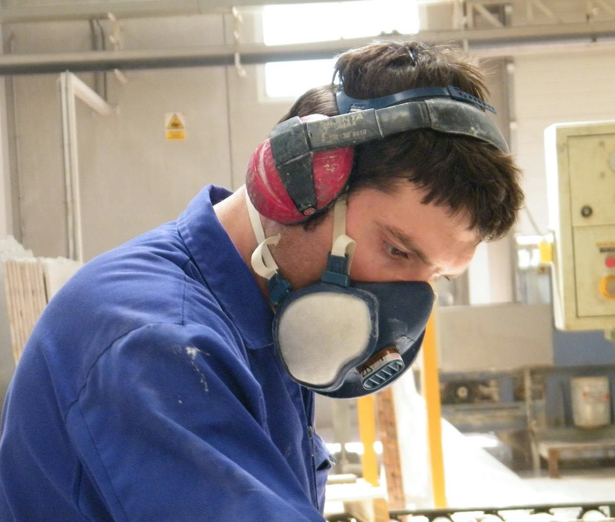
VOR DEM SCHNEIDEN, SCHLEIFEN UND SCHMIRGELN
Stellen Sie sicher, dass der Bereich gut belüftet ist.
Überprüfen Sie die Ausrüstung auf Anzeichen von Schäden.
Wenn Sie eine Absauganlage verwenden, stellen Sie sicher, dass sie ordnungsgemäß funktioniert.
Reinigen Sie Platten und Maschinen mit fließendem Wasser.
Notes:
Es gibt einige Sicherheitsvorkehrungen, die Sie treffen sollten, bevor Sie mit hochenergetischen Arbeiten beginnen, um die Staubbelastung und unnötige Verletzungen zu vermeiden.

Slide 10
BEIM SCHNEIDEN, SCHLEIFEN UND SCHMIRGELN
Prüfen Sie bei Nassverfahren, ob die Wasserversorgung
ausreichend ist.
Verwenden Sie bei staubintensiven Tätigkeiten immer einen Atemschutz.
Der Einsatz von Maschinen und Werkzeugen, die mit Wasser betrieben werden, reduziert die Menge an Siliziumdioxidstaub erheblich.
Halten Sie, wenn möglich, die Schutztüren der Maschinen geschlossen.
Verwenden Sie eine örtliche Absaugung, um den Siliziumdioxidstaub an der Quelle zu erfassen und aus dem Atembereich der Arbeitskraft zu entfernen.
Text für Lehrkraft – Fügen Sie zusätzlichen Text über Maßnahmen in Bezug auf Schneiden, Schleifen und Schmirgeln hinzu, der kontextbezogen ist.
Notes:
Nassverfahren tragen zur Verringerung der Staubbelastung bei, indem sie den in der Luft befindlichen Staub mit Wasser auffangen. Wenn das Gerät für Wassereinspritzungen geeignet ist, wird die Nutzung von Nassverfahren empfohlen. Bei der Trockenbearbeitung entstehen sehr hohe Konzentrationen von Siliziumdioxidstaub – verwenden Sie keine Trocken-Werkzeuge!
Tragen Sie PSA, wie durch Beschilderung und das Piktogramm angegeben. Verwenden Sie bei staubintensiven Tätigkeiten immer einen Atemschutz.

Slide 11
DOS UND DON'TS BEIM SCHNEIDEN, SCHLEIFEN UND SCHMIRGELN
DO
Verwenden Sie eine Staubabsaugung, wenn vorhanden.
Nutzen Sie die Vorteile von Belüftungssystemen, wenn Sie in geschlossenen Räumen arbeiten.
Verwenden Sie mit Wasser betriebene Werkzeuge, um den Staub zu minimieren.
Verwenden Sie in den vorgesehenen Bereichen PSA.
DON’T
Verwenden Sie keine defekte oder beschädigte Ausrüstung.
Lassen Sie Staubabsaugbehälter nicht zu voll werden.
Verwenden Sie nicht Geräte in Kombination mit ungeeigneten Verfahren und Ausrüstungen (z.B. Nassverfahren mit einem Gerät, das nicht für den Gebrauch mit Wasser gedacht ist).

Slide 12
LEERE SEITE
Verwenden Sie diese Folie, um spezielles Schulungsmaterial für eine bestimmte Arbeitsumgebung/ einen bestimmten Kontext zu erstellen.
Um das Bild zu ändern, klicken Sie mit der rechten Maustaste > Bild ändern > dieses Gerät.
Um weitere Folien zu erstellen, klicken Sie oben auf die Registerkarte „Neue Folie“.
Notes:
*Hinweis für Lehrkraft* Fügen Sie gerne zusätzliche Informationen hinzu, die speziell für Ihre eigene Arbeit und den Kontext wichtig sind.

Slide 13
FAZIT
Schneiden, Schleifen und Schmirgeln sind hochenergetische Prozesse, bei denen viel Staub entsteht.
Denken Sie daran:
Stellen Sie sicher, dass das Gehäuse gut belüftet ist.
Verwenden Sie nach Möglichkeit ein Nassverfahren.
Überprüfen Sie die Ausrüstung auf Anzeichen von Schäden.
Lehrkraft kann weitere Schlussfolgerungen hinzuzufügen.

Slide 14
WEITERES LERNMATERIAL
Bewährte Praktiken für Trockenschnittverfahren mit handgeführten Winkelbohrern/Winkelfräsern oder elektrischen Wandschlitzfräsen (Aufgabenblatt 2.1.14a)
Gute Praktiken für das Schneiden und Polieren von keramischen und steinernen Materialien (Aufgabenblatt 2.2.7)
NEPSI-Handbuch für bewährte Praktiken
NEPSI-Handbuch für KMUs
Unsere NEPSI E-Learning-Plattform mit weiteren Lernressourcen zu RCS finden Sie unter training.nepsi.eu.

